Slide 1

Цикл мероприятий для работников социальной сферы по формированию здорового образа жизни, профилактике социально-негативных явлений
Иркутск, 2020

Slide 2
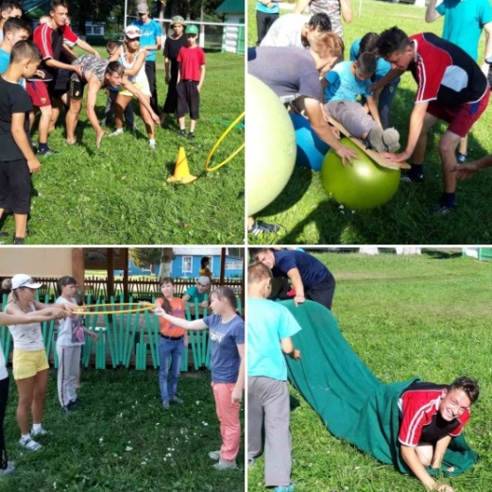
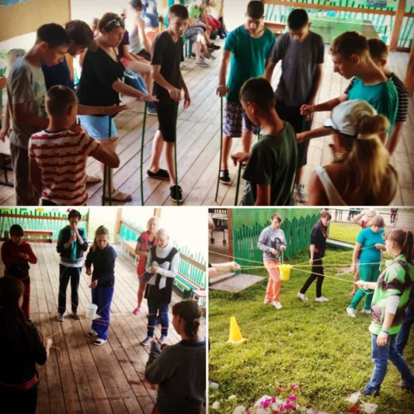
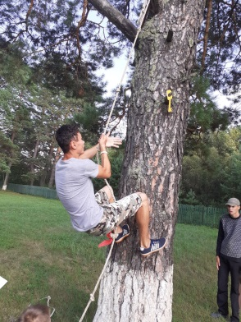
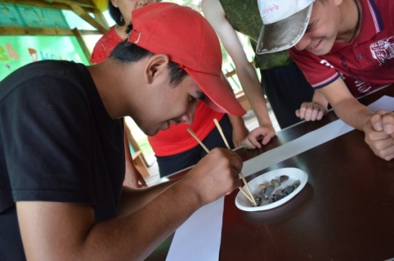
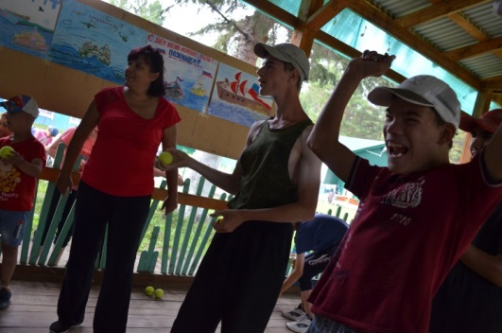
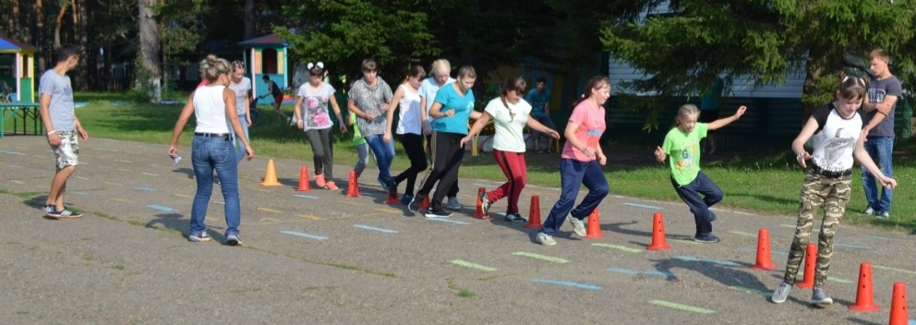
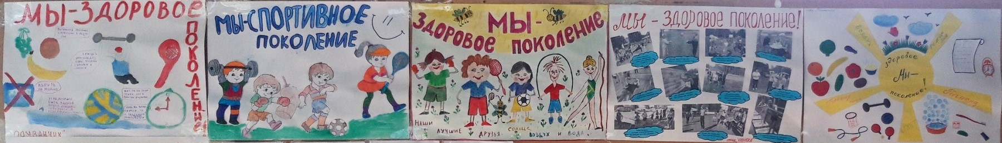
ОГБУ СО «Саянский детский дом-интернат для умственно отсталых детей»

Slide 3
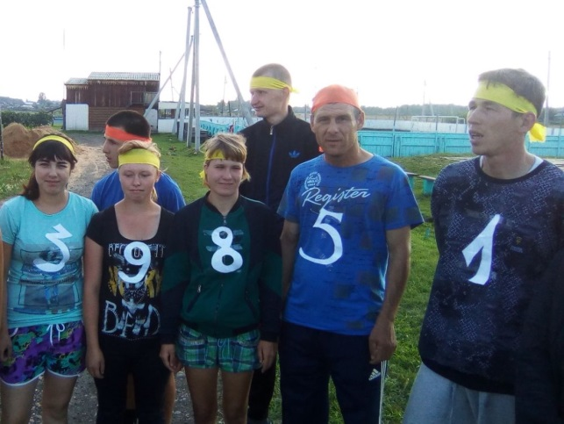
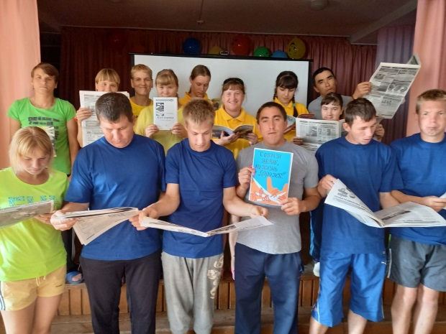
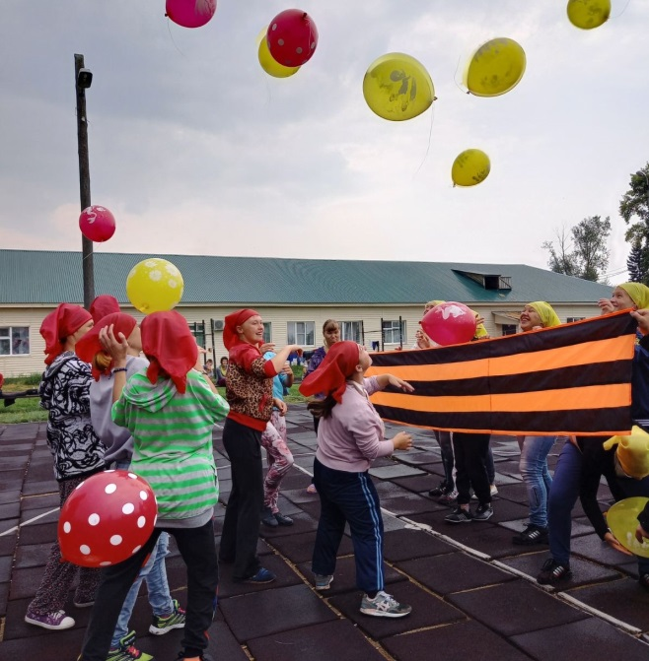
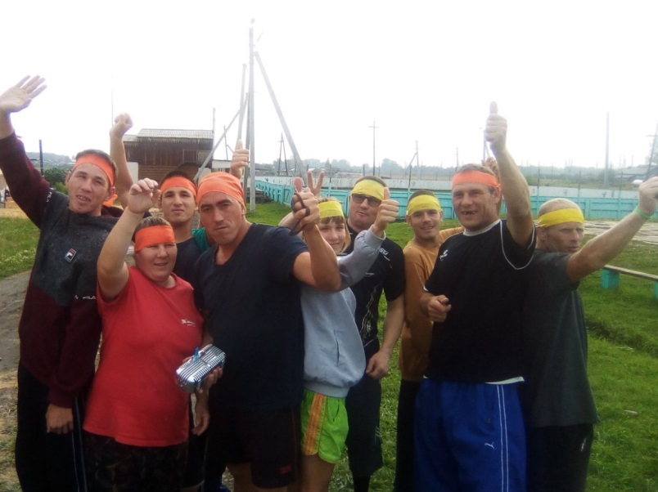
ОГБУ СО «Тулюшкинский психоневрологический интернат»

Slide 4
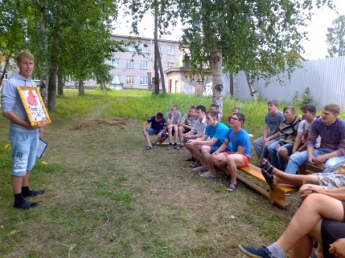
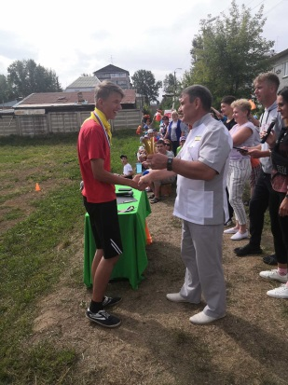
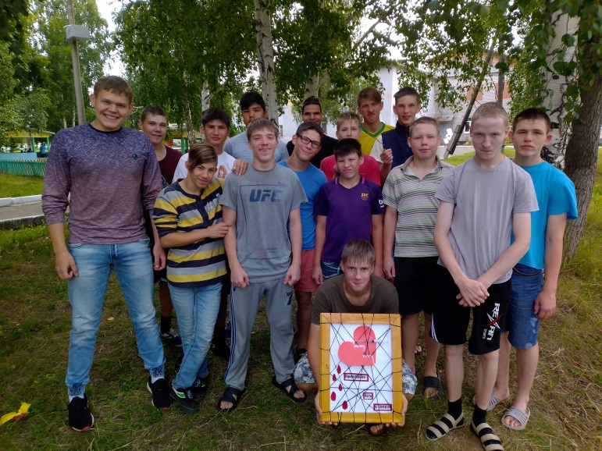
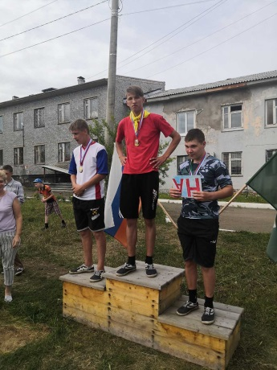
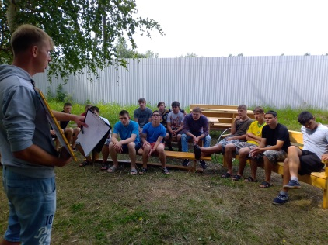
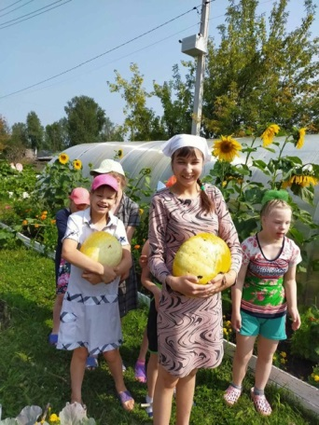
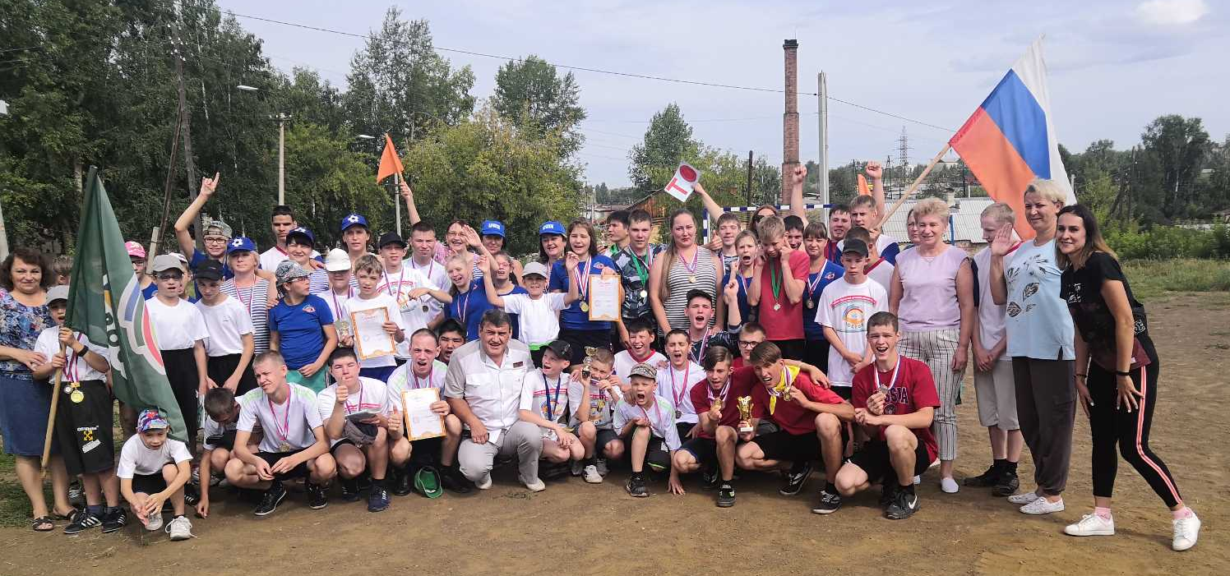
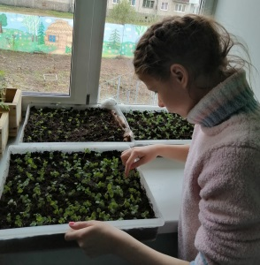
ОГБУ СО «Братский детский дом-интернат для умственно отсталых детей»

Slide 5
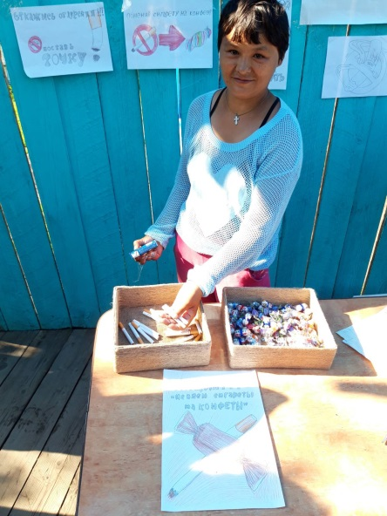
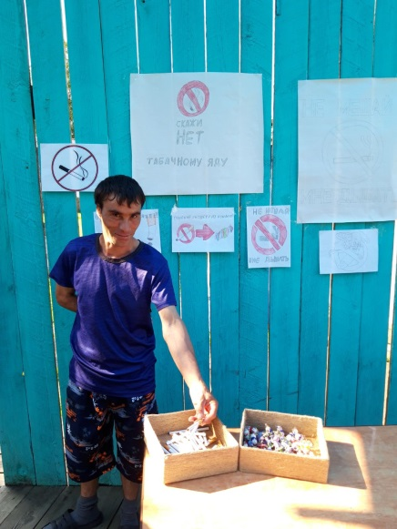
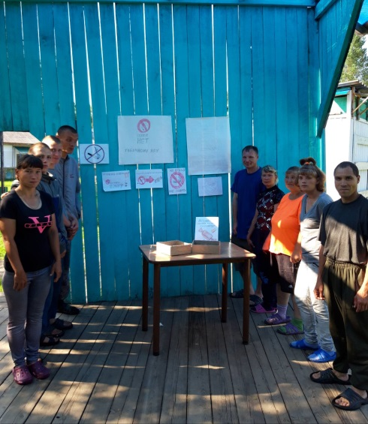
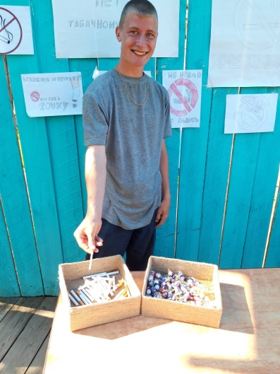
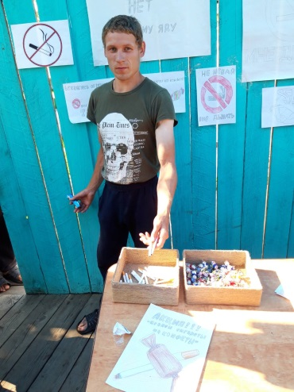
ОГБУ СО «Психоневрологический интернат п. Водопадный»

Slide 6
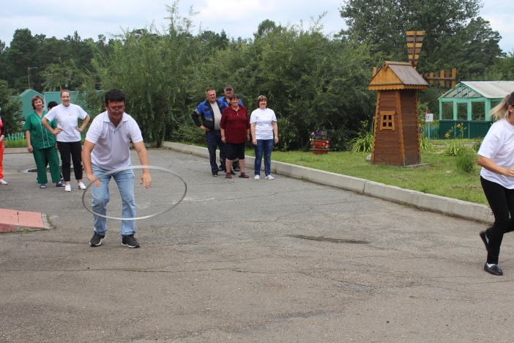
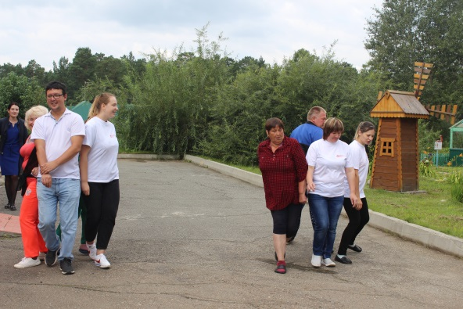
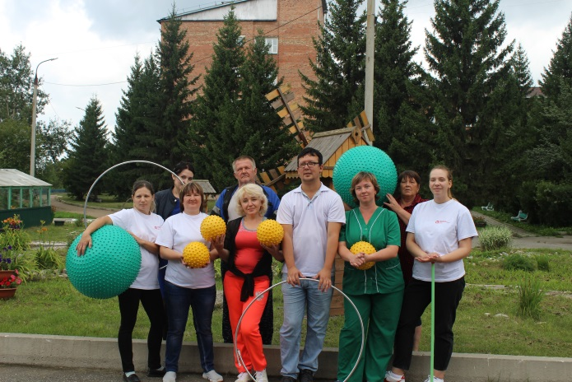
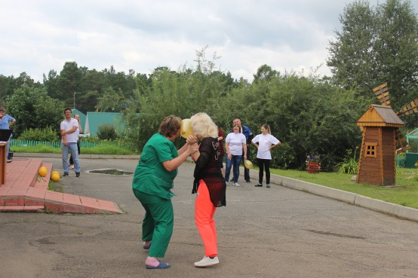
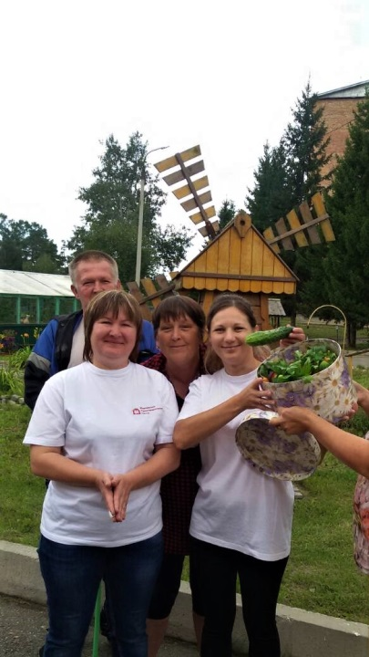
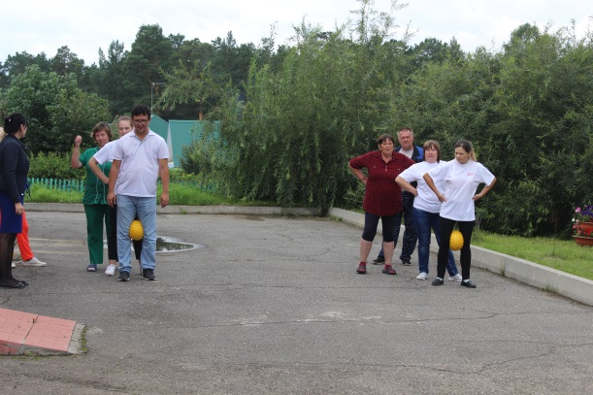
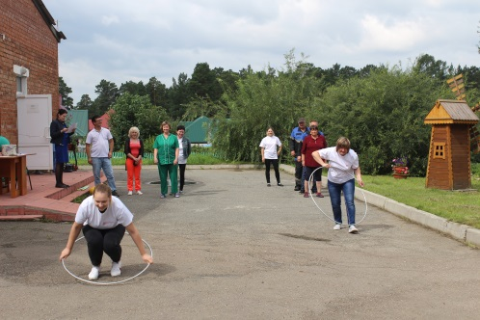
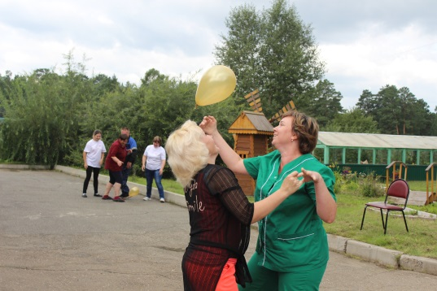
ОГАУ СО «Марковский геронтологический центр»

Slide 7
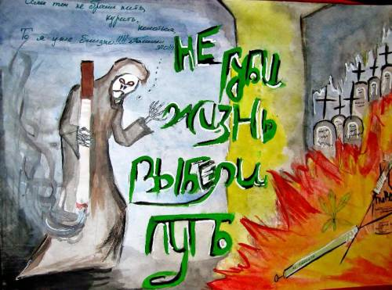

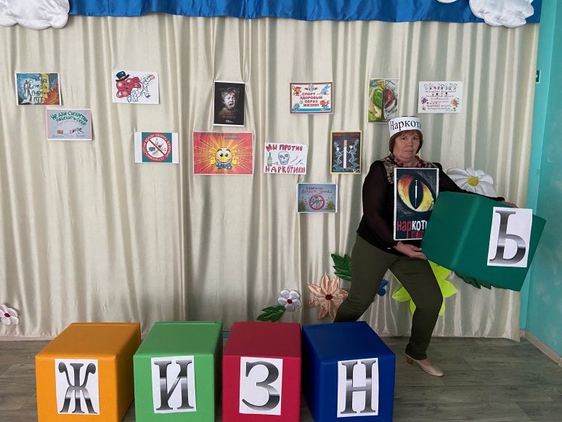
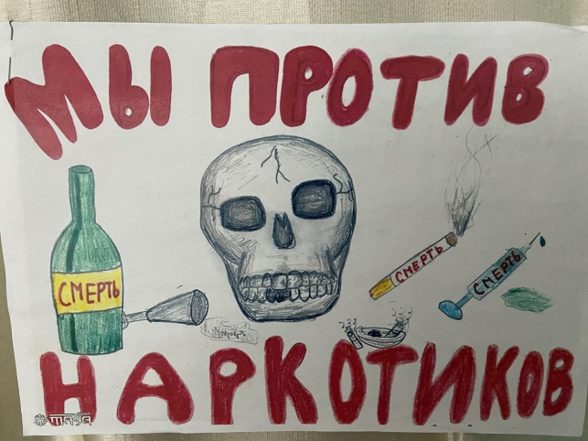
ОГК УСО «Центр социальной помощи семье и детям Нижнеилимского района»

Slide 8
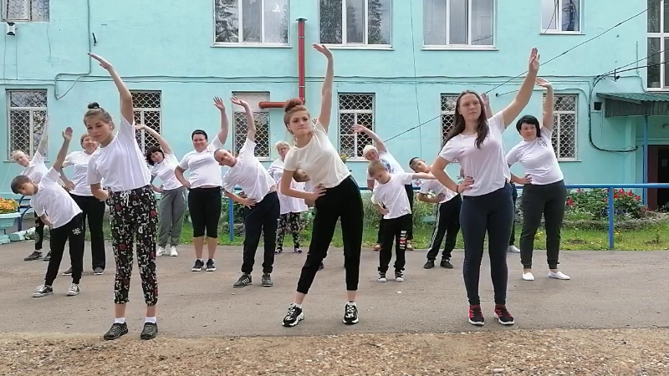
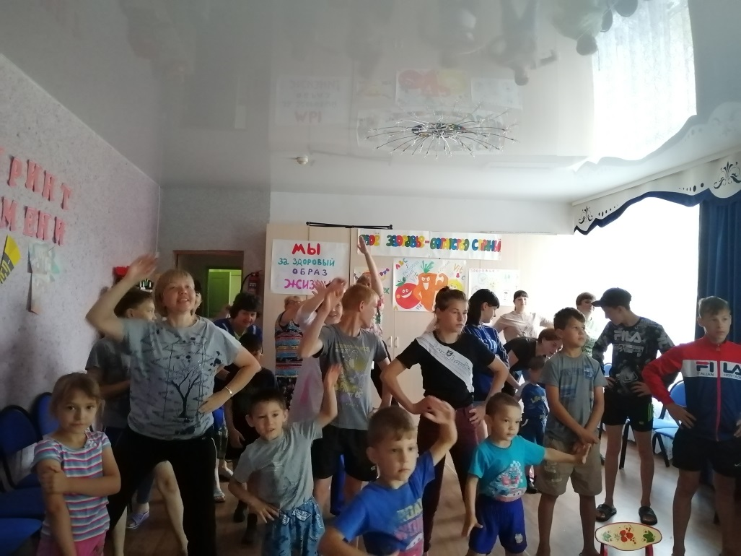
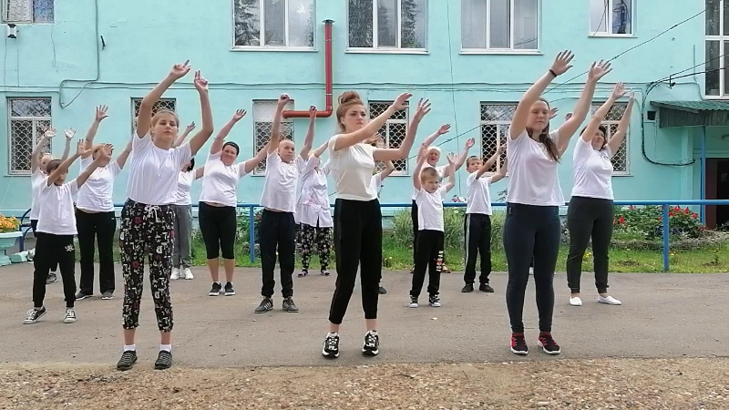
ОГКУ СО «Центр социальной помощи семье и детям Тайшетского района»

Slide 9
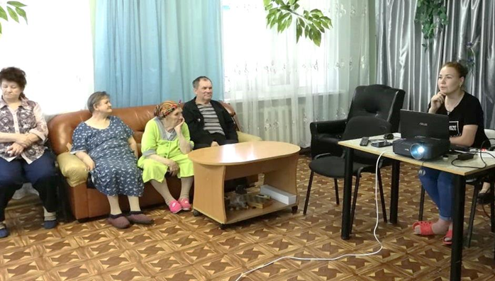
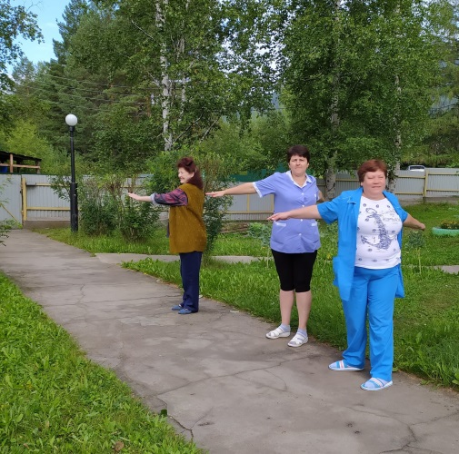
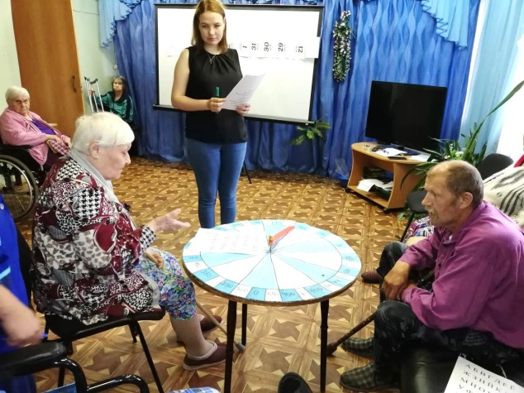
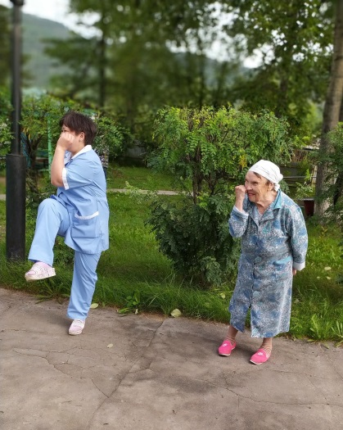
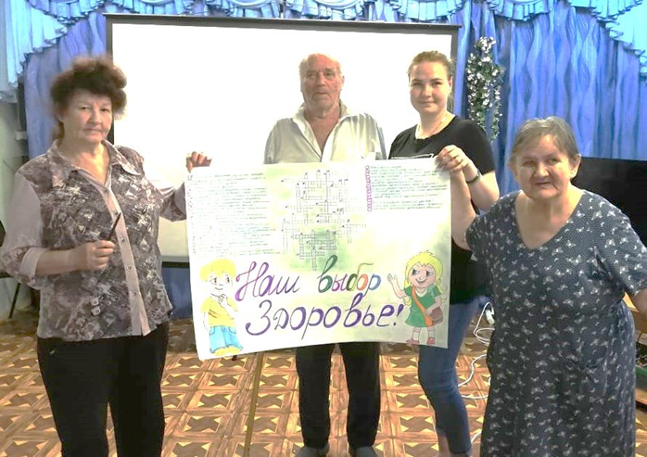
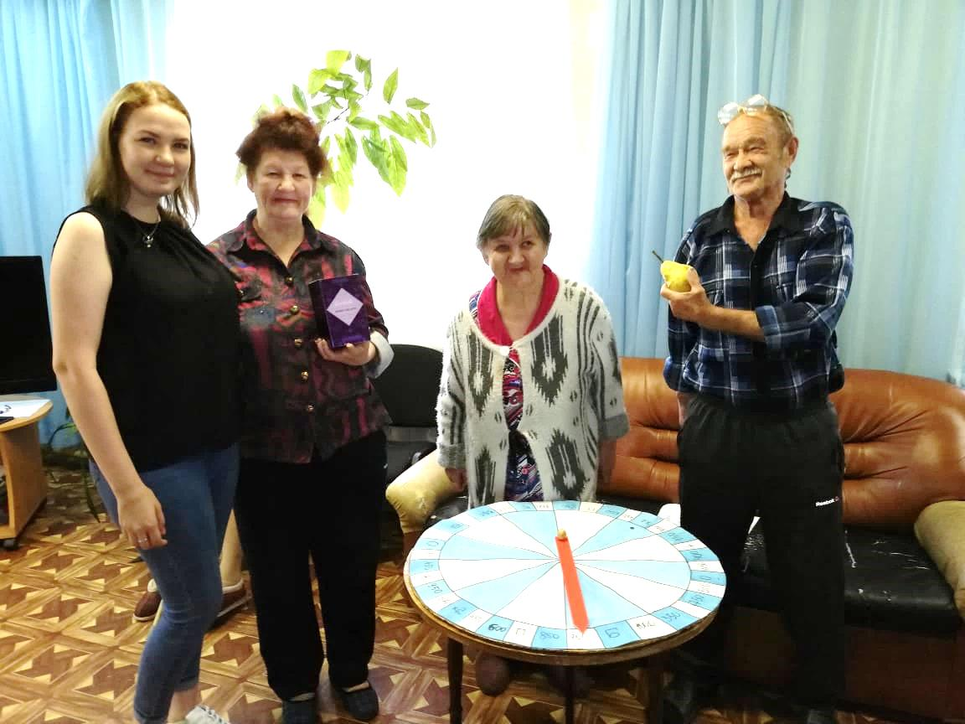
ОГБУ СО «Комплексный центр социального обслуживания населения г. Бодайбо и Бодайбинского района»

Slide 10
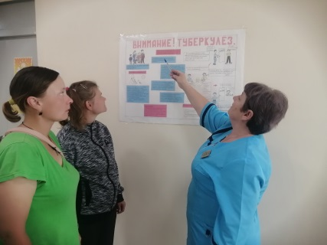
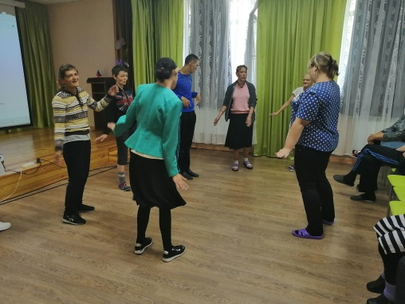
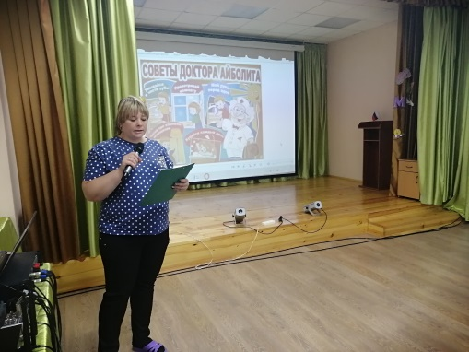
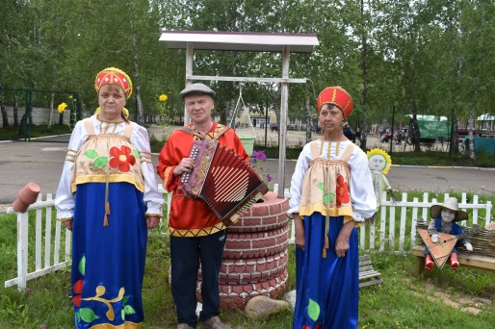
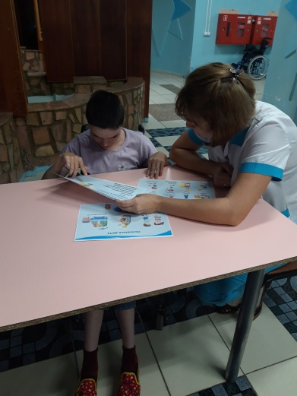
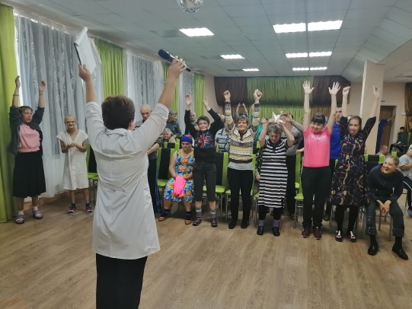

ОГБУСО «Саянский психоневрологический интернат»

Slide 11









ОГБУ СО «Дом-интернат для престарелых и инвалидов г. Черемхово и Черемховского района»

Slide 12



ОГБУ СО «Комплексный центр социального обслуживания населения г. Усть-Илимска и Усть-Илимского района»

Slide 13







ОГБУ СО «Заларинский специальный дом-интернат для престарелых и инвалидов»

Slide 14









ОГБУ СО «Комплексный центр социального обслуживания населения г. Саянска»

Slide 15









ОГБУ СО «Комплексный центр социального обслуживания населения Нижнеудинского района»

Slide 16










ОГБУ СО «Социально-реабилитационный центр для несовершеннолетних Братского района»

Slide 17










ОГБУ СО «Социально-реабилитационный центр для несовершеннолетних Заларинского района»

Slide 18





ОГБУ СО «Комплексный центр социального обслуживания населения Казаченско-Ленского района»

Slide 19






ОГБУ СО «Усть-Илимский дом-интернат для престарелых и инвалидов «Лидер»

Slide 20






ОГБУ СО «Комплексный центр социального обслуживания населения Аларского района»

Slide 21



ОГБУ СО «Комплексный центр социального обслуживания населения Осинского района»

Slide 22



ОГБУ СО «Комплексный центр социального обслуживания населения Мамско-Чуйского района»

Slide 23









ОГБУ СО «Психоневрологический интернат с. Бильчир»

Slide 24



ОГБУ СО «Центр социальной помощи семье и детям «Радуга» Братского района»

Slide 25

ОГКУ СО «Центр помощи детям, оставшимся без попечения родителей, Нижнеилимского района». Отделение сопровождения замещающих семей

Slide 26

ОГБУ СО «Комплексный центр социального обслуживания населения Балаганского района»

Slide 27

ОГБУСО «Комплексный центр социального обслуживания населения Эхирит-Булагатского района»

Slide 28



ОГБУ СО «Комплексный центр социального обслуживания населения Куйтунского района»

Slide 29


ОГБУ СО «Иркутский детский дом-интернат №2, для умственно отсталых детей»

